Slide 1
Animals

Slide 2
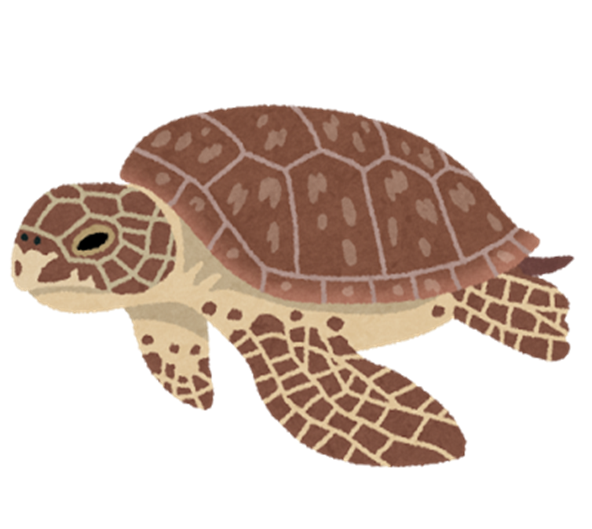

Turtle

Slide 3

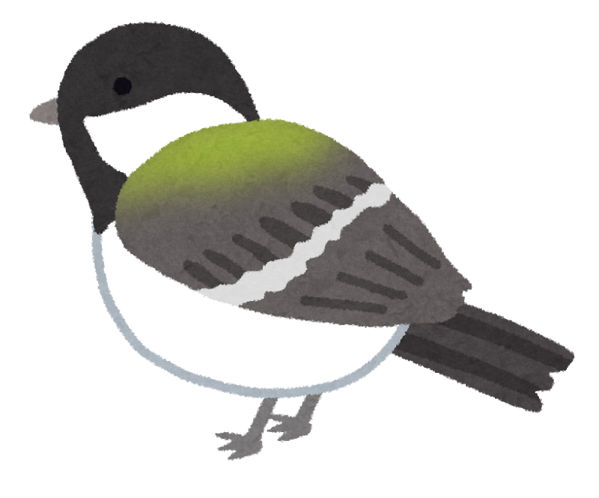
Bird

Slide 4
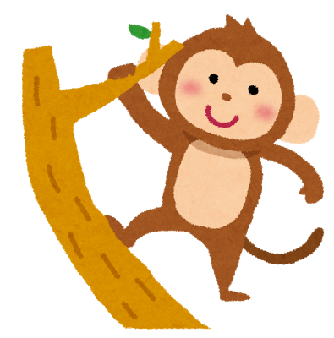
Monkey

Slide 5


Panda

Slide 6
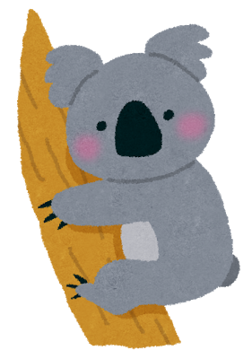


Koala

Slide 7


Manta Ray

Slide 8

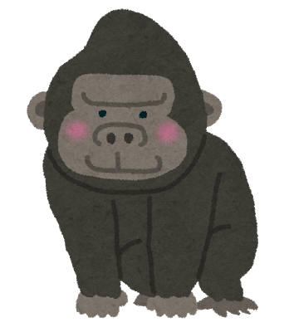


Gorilla

Slide 9
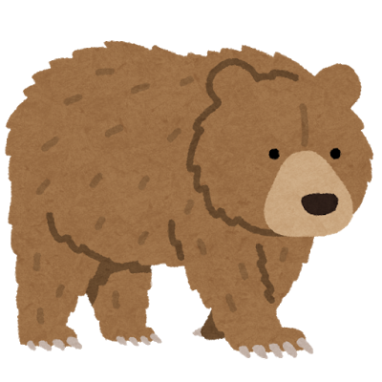
Bear

Slide 10
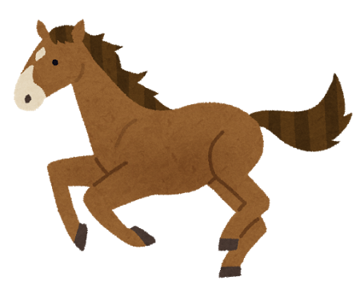
Horse

Slide 11
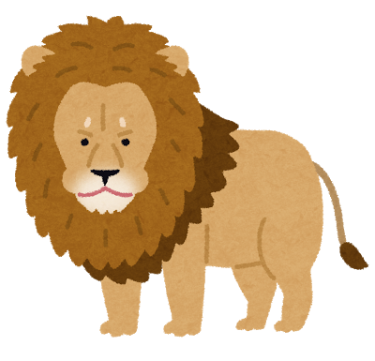
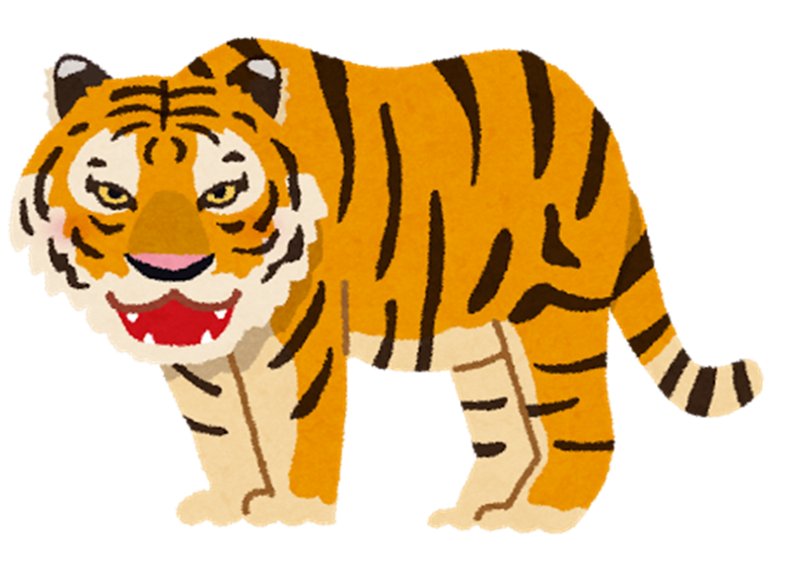
Lion

Slide 12

Tiger

Slide 13
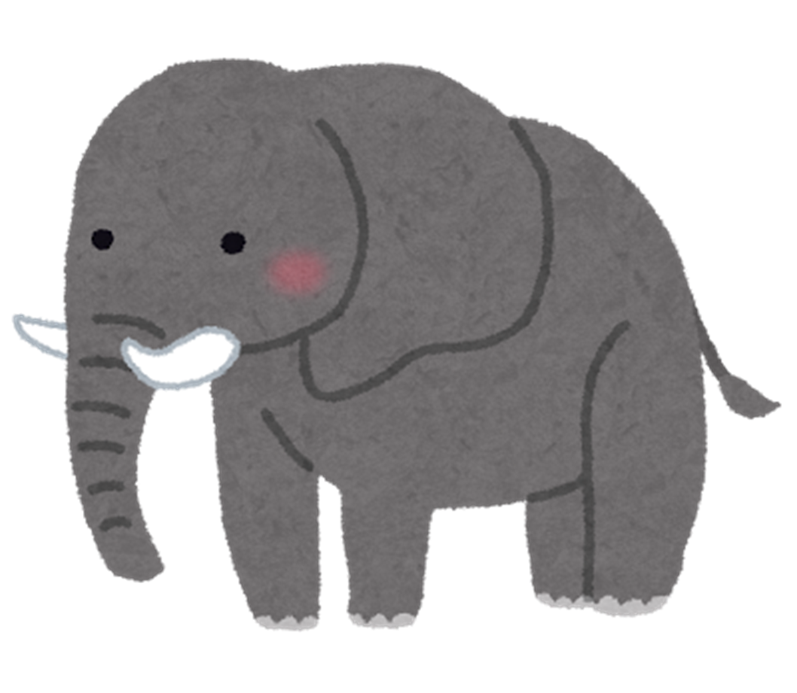

Elephant

Slide 14
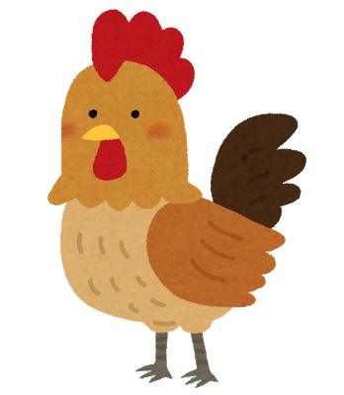
Chicken

Slide 15
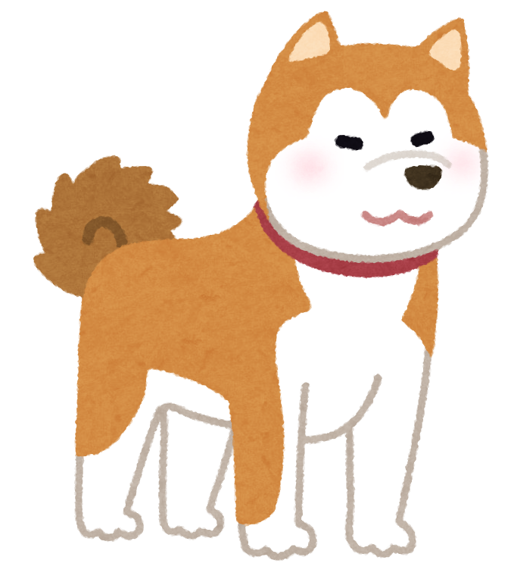
Dog
Arf Arf!

Slide 16
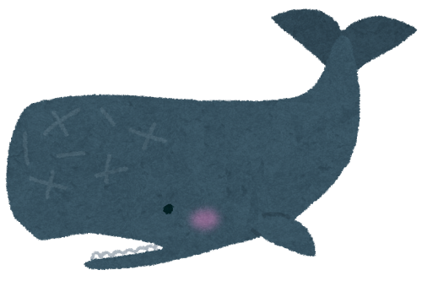
Whale

Slide 17
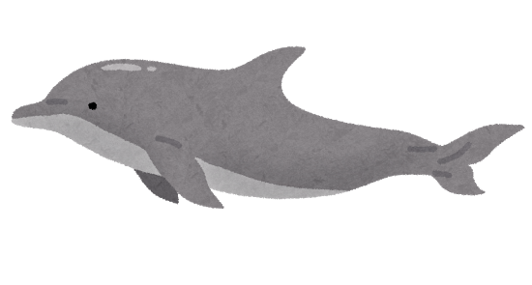
Dolphin

Slide 18
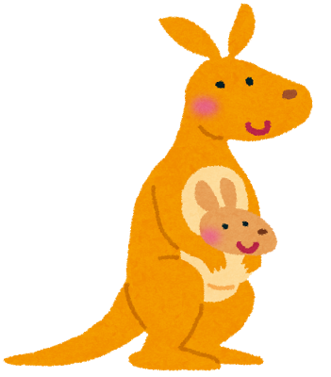
Kangaroo

Slide 19
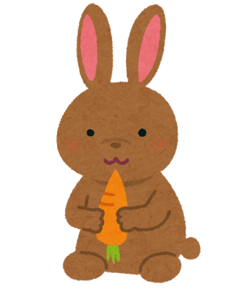
Rabbit

Slide 20
神奈川県立総合教育センター（2017）
イラスト：いらすとや

